Slide 1


Ttt

Slide 2
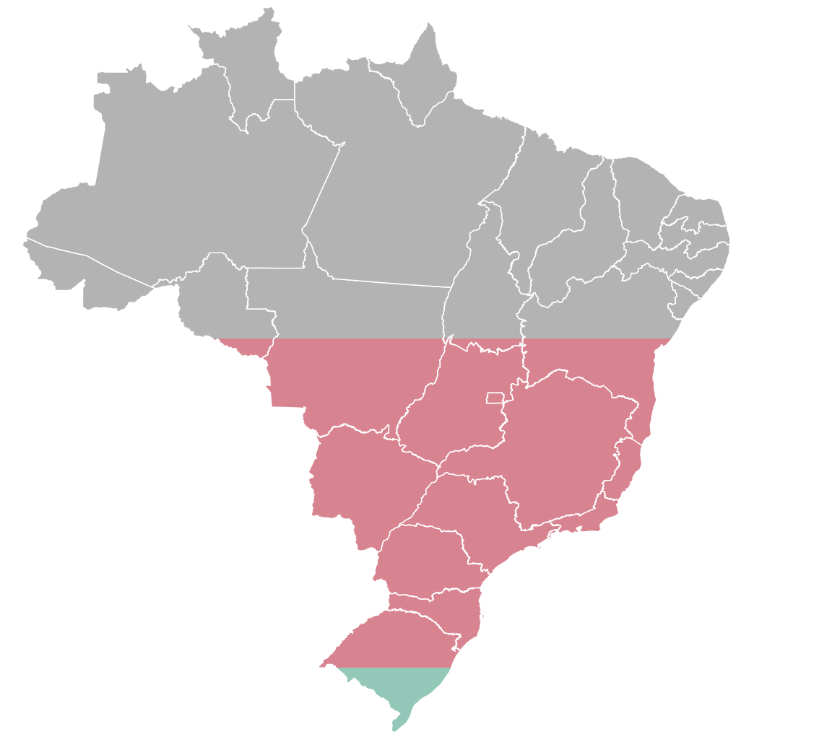
1% de estabelecimento
de
produção
Agrícola
47% de estabelecimentos de produção Agrícola

Slide 3

Problema

Slide 4

Segurança não é levada em consideração nas soluções atuais.
Não há uma centralização acerca dos dados de arrendamentos.
Plataformas possuem auxílio apenas na divulgação.

Slide 5
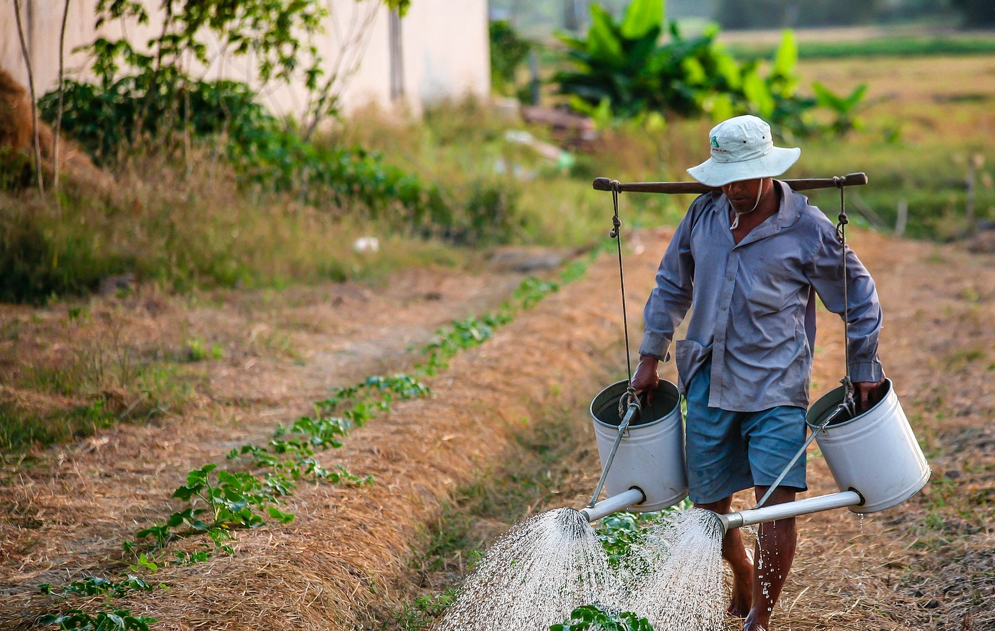
Validação
do Problema

Slide 6
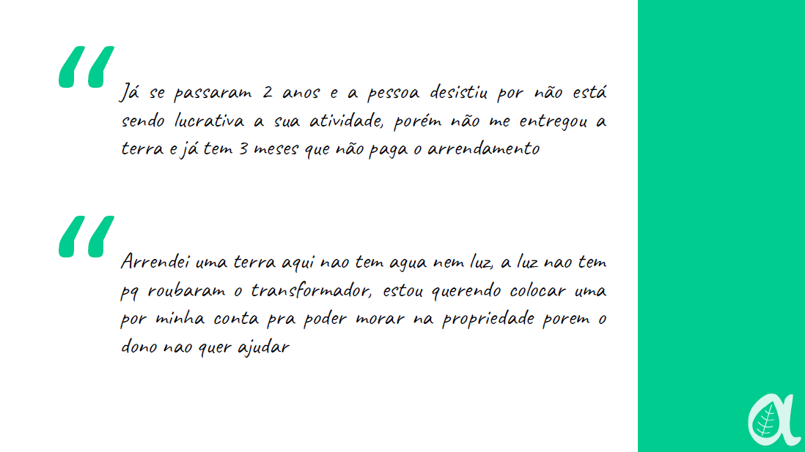

Slide 7

Solução

Slide 8
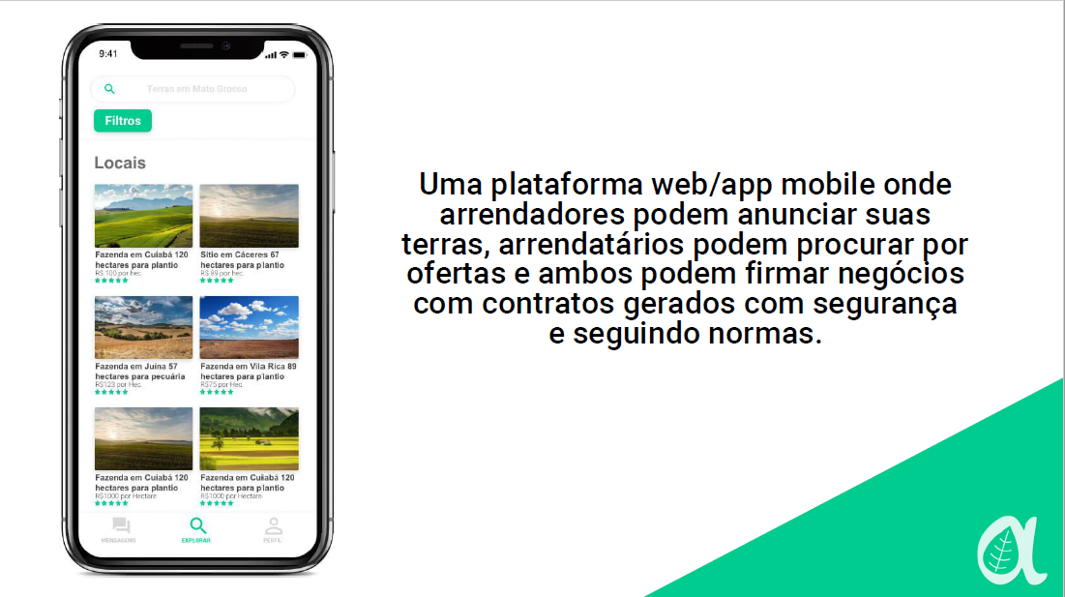

Slide 9
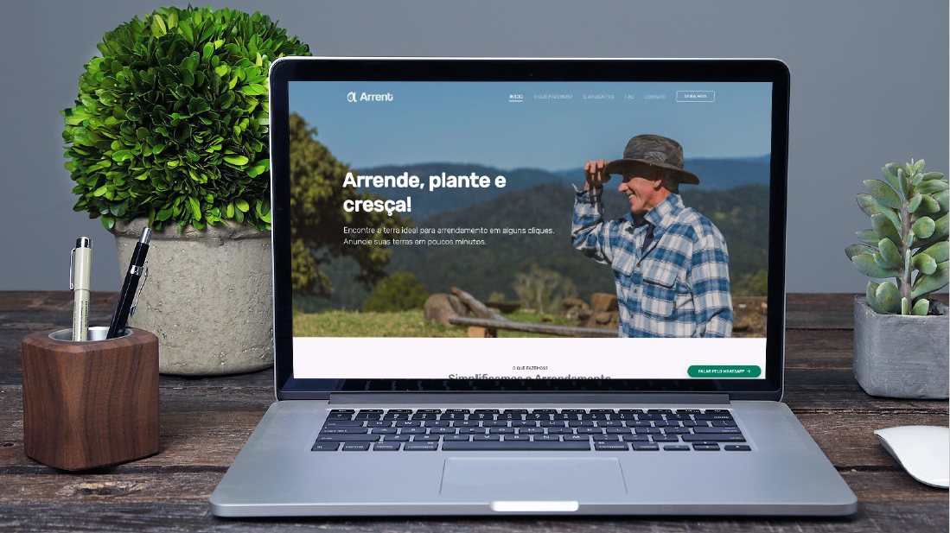

Slide 10
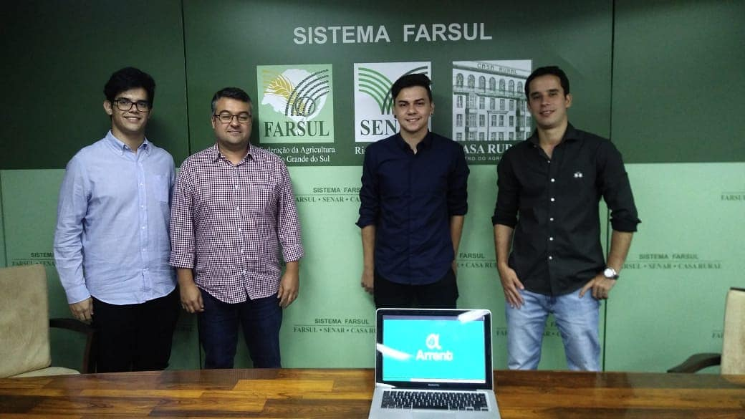
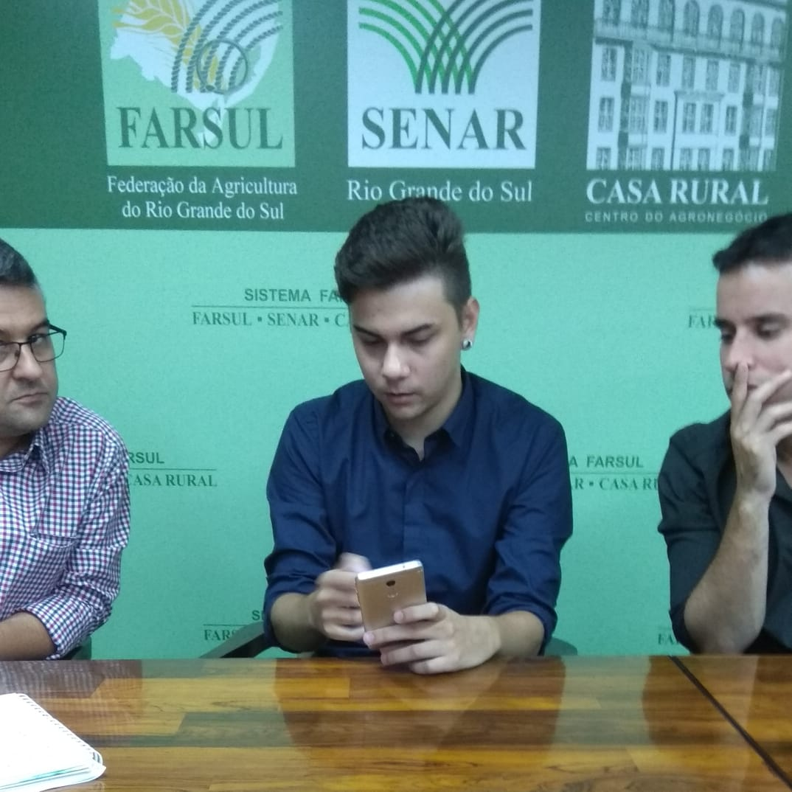
Demonstração
FARSUL & SENAR

Slide 11

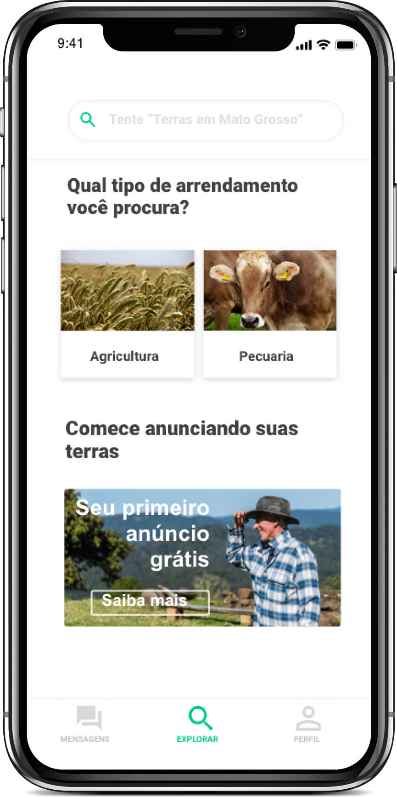
Plataforma

Slide 12
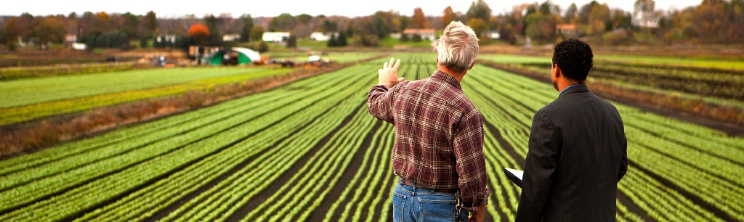
Oportunidade
de Mercado

Slide 13
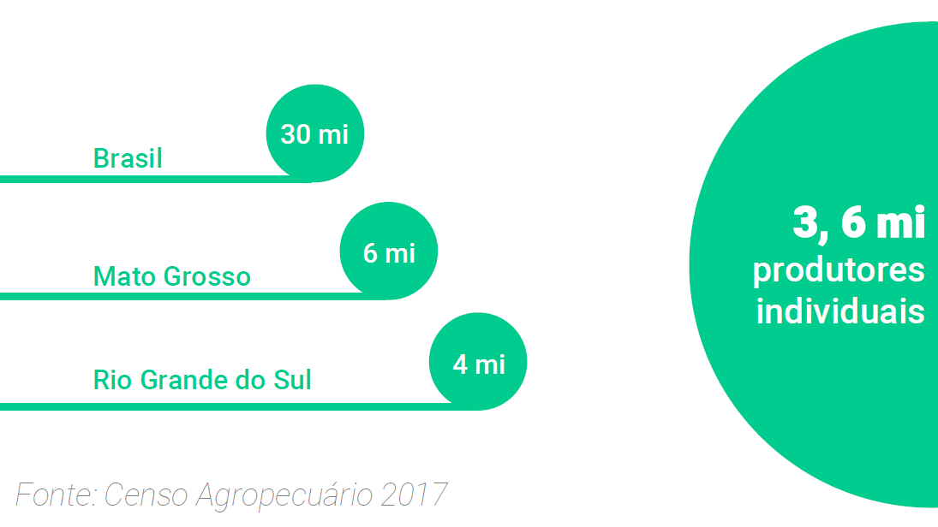

Slide 14
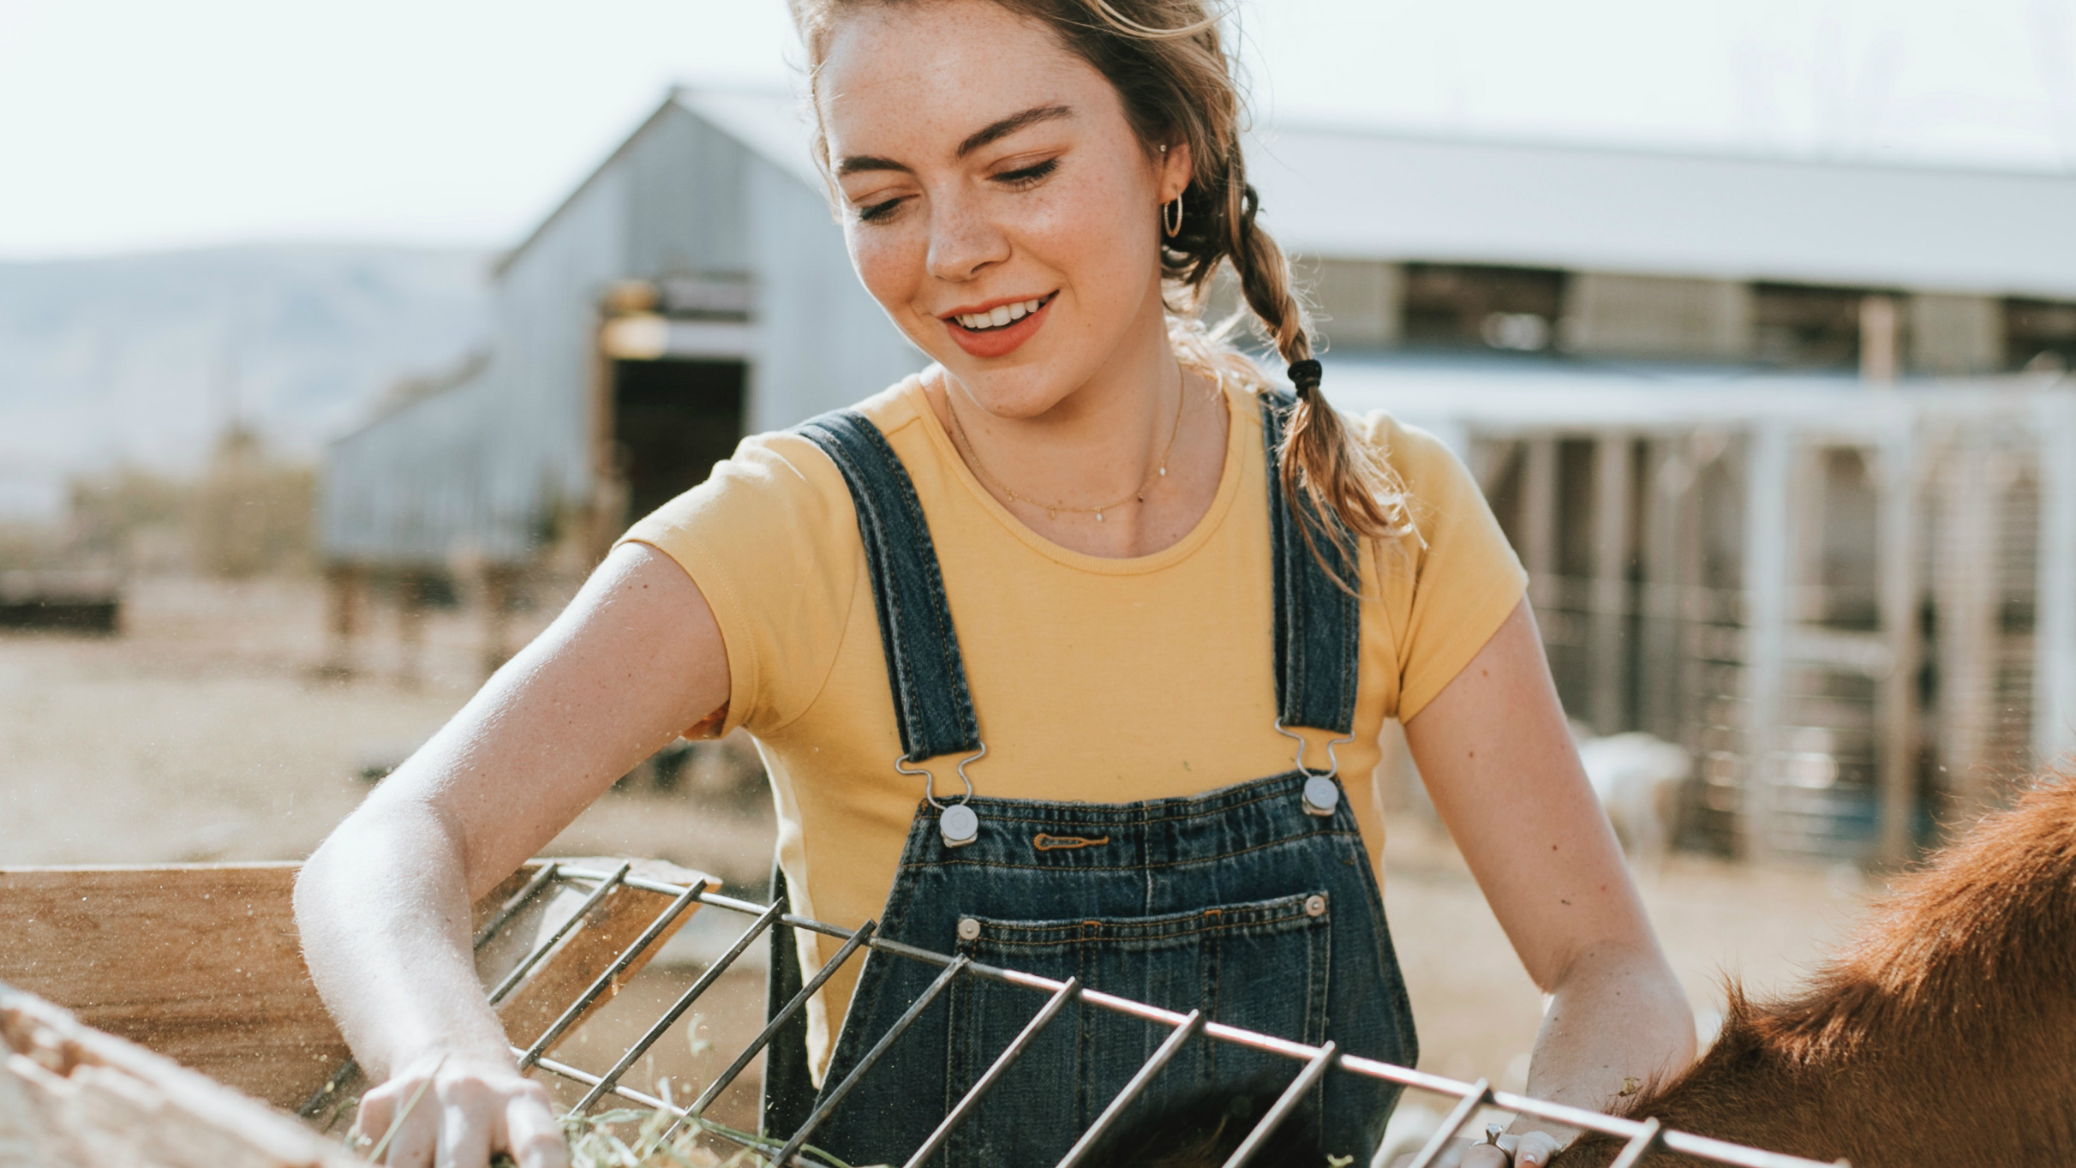
Modelo de negócio

Slide 15
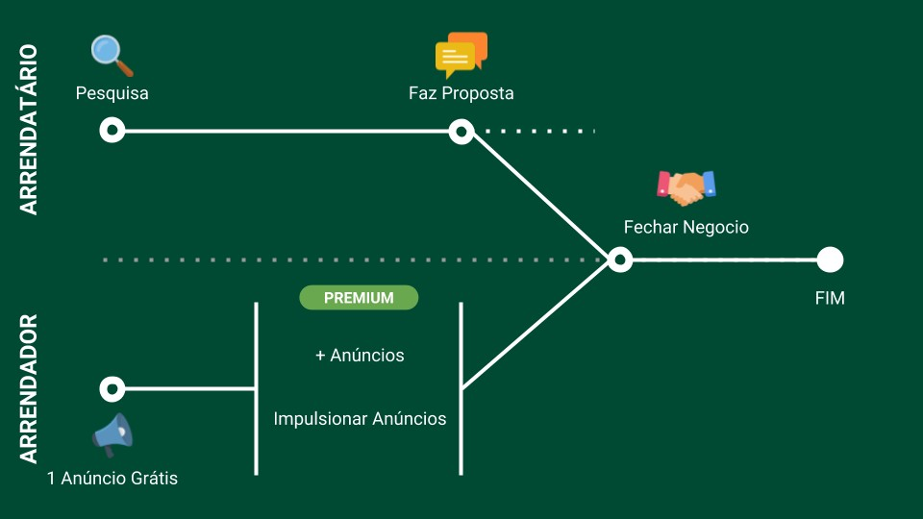

Slide 16

Custos

Slide 17

R$ 250,80
(até 1000 usuários)

Slide 18


Slide 19
79,1% dos arrendamentos solicitam assistência técnica para produção vegetal e 28,7% animal
Fonte: O arrendamento de terras no Brasil: Uma abordagem Regional
UNICAMP

Slide 20
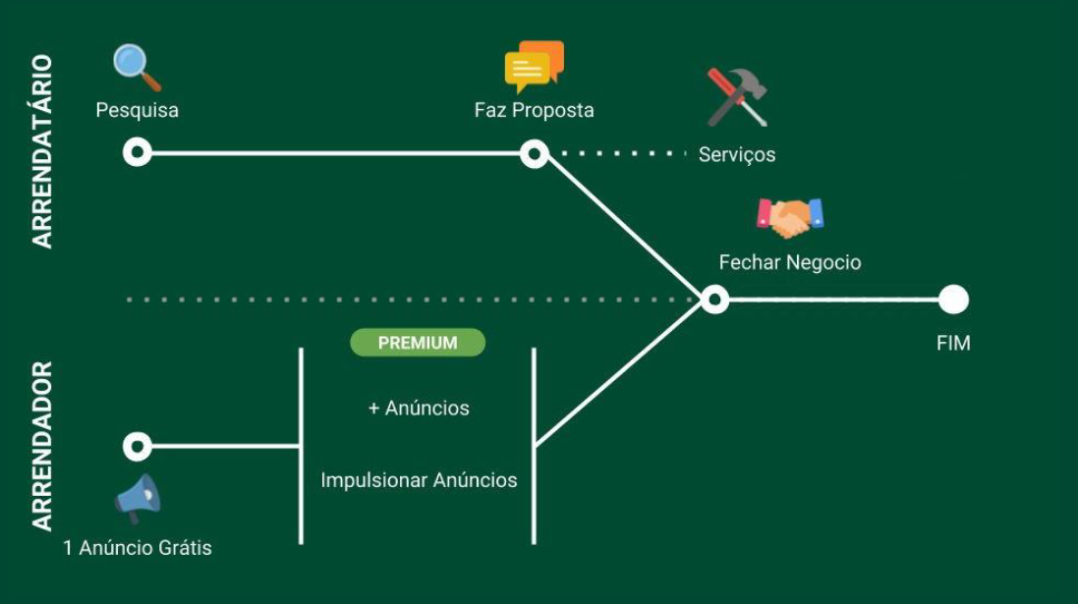

Slide 21


Slide 22


Slide 23



Quem somos
Fernando Pascoal
Eduardo Dusik
Guilherme Prezzi

Slide 24


Slide 25
Tecnologia
Serviços
Inicial
Escala 1K (0.5%) Escala 10K (5%) Escala 50K (25%)
Cloud Compute
Cloud Database
Storage + CDN
Website CDN
Repo + CI/CD (ANO)
Domínios
R$ 220,80
R$ 0,00
R$ 0,00
R$ 0,00
R$ 0,00
R$ 30,00
R$ 1.324,80 R$ 1.324,80 R$ 2.649,60
R$ 3.091,20 R$ 3.312,00 R$ 7.286,40
R$ 529,92 R$ 5.299,20 R$ 26.496,00
R$ 0,00 R$ 0,00 R$ 0,00
R$ 529,92 R$ 1.148,16 R$ 1.766,40
R$ 30,00 R$ 30,00 R$ 30,00
Total
R$ 250,80
R$ 5.505,84
R$ 11.114,16
R$ 38.228,40

